Slide 1
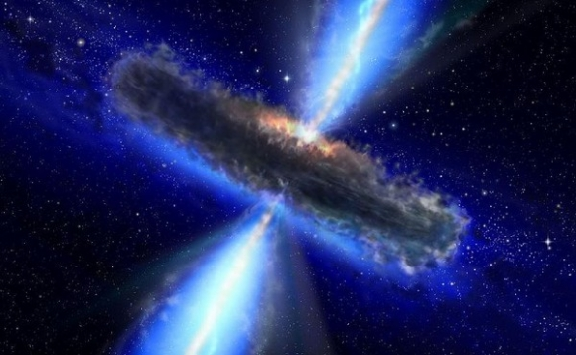
კ ვ ა ზ ა რ ე ბ ი
ი. ჯავახიშვილი სახელობის თბილისის სახელმწიფო უნივერსიტეტი
- კოსმოლოგია და ელემენტარული ნაწილაკები -
სტუდენტი : მაგდა სვანიძე
პროფესორი : მერაბ გოგბერაშვილი
IV კურსი 2016 წელი

Slide 2
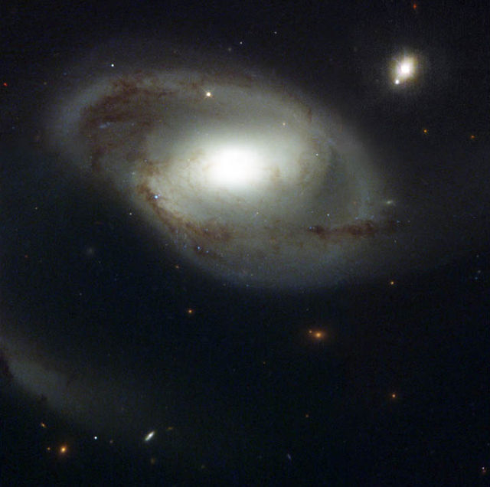
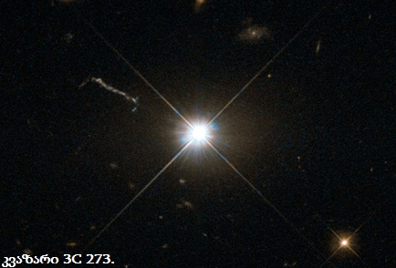
კვაზარები არიან გარეგალაქტიკური ობიექტების კლასი, რომლებიც გამოირჩევიან ძალიან მაღალი ნათებით და ისეთი მცირე კუთხური ზომით, რომ რამდენიმე წლის შემდეგაც კი აღმოჩენის შემდეგ ვერ ასხვავებდნენ წერტილოვან წყაროებისაგან - ვარსკვლავებისაგან. პირველი კვაზარები იყო აღმოჩენილი 1960 წელს როგორც რადიოწყარო, რომელიც ოპტიკურ დიაპაზონში ემთხვევოდა სუსტ ვარსკვლავწარმოშობილ ობიექტებს.

Slide 3
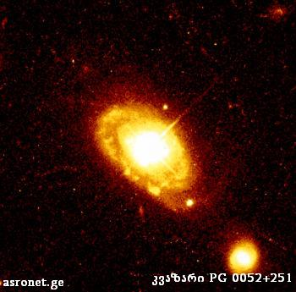
1984 წელს გერმანელმა ასტრონომმა გ.კურმა თანამშრომლებთან ერთად ელვარე კვაზარი აღმოაჩინა. ვარსკვლავურ კატალოგში მისი სახელია S 50014+81 და ყველაზე ელვარე ასტრონომულ ობიექტად ითვლება. დიამეტრით რამდენიმე სინათლის წელი, კვაზარი გაცილებით მეტ ენერგიას ასხივებს, ვიდრე ჩვეულებრივი გიგანტური გალქტიკა.

Slide 4
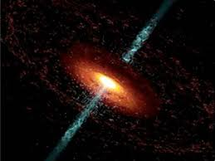
2005 წლის მონაცემებით ასტრონომთა ჯგუფმა თავის კვლევებში დაადგინეს რომ 195 000 კვაზარია. უახლოესი და ერთერთი ყველაზე კაშკაშა კვაზარის (3C 273) სიკაშკაშე დაახლოებით 13^{m} და წითელი ძვრა z = 0,158 ყველაზე შორეული კვაზარები, თავის გიგანტური ნათების წყალობით, ასჯერ აღემატება ნორმალური გალაქტიკების ნათებას, იგი ხილვადია 10 მლრდ სინათლის წლის მანძილიდანაც კი.

Slide 5
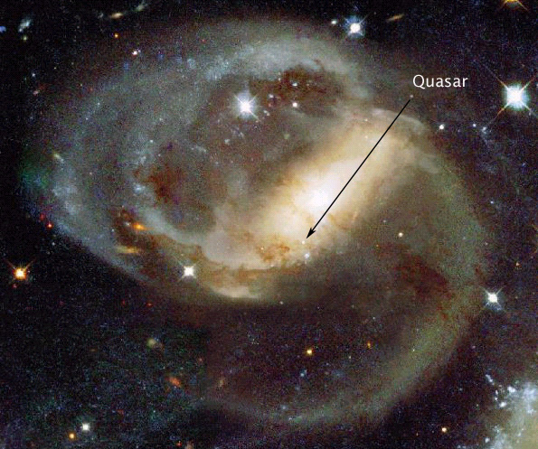
უახლოესმა დაკვირვებებმა აჩვენა, რომ კვაზარების უმეტესობა მდებარეობს უზარმაზარი ელიფსური გალაქტიკების ცენტრებთან.

Slide 6
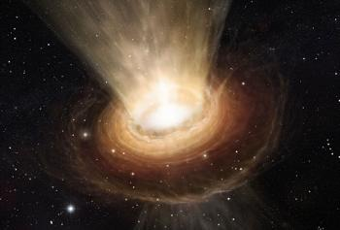
შეიძლება ირმის ნახტომი გახდეს კვაზარი?
გარკვეული პერიოდის შემდეგ მეცნიერები ფიქრობენ, რომ ირმის ნახტომი და ანდრომედა შეეჯახებიან ერთმანეთს. ამის შედეგან ის შავი ხვრელები, რომელიც მათ ცენტრებშია ერთმანეთზე მოქმედებას დაიწყებენ. მატერიის ნაწილი კოსმოსურ სივრცეში გაიტყორცნება, ნაწილს კი შავი ხვრელები შთანთქავენ. თუ მატერიის რაოდენობა საკმარისი აღმოჩნდა, ირმის ნახტომი ისევ კვაზარად შეიძლება გადაიქცეს !

Slide 7
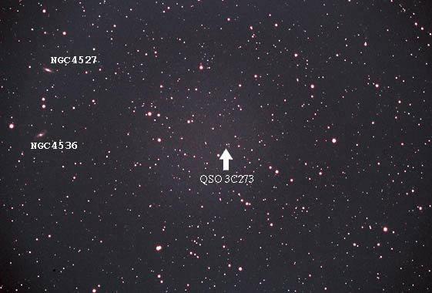
კვაზარები წარმოადგენენ გალაქტიკებს თავის დაწყებით ეტაპზე, რომლებშიც ზემასიური შავი ხვრელი შთანთქავდა გარშემო მყოფ მასალას. კვაზარებს ადარებენ სამყაროს კოშკურებს. ისინი არიან ხილვადები დიდი მანძილიდანაც.

Slide 8
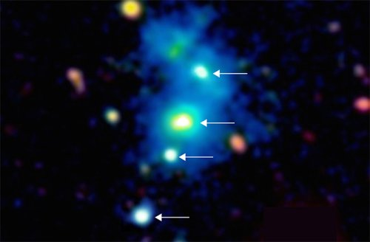
ოთხი კვაზარი ერთ ცივ ღრუბელში: ასტრონომებმა უნიკალური კოსმოსური მოვლენა აღმოაჩინეს – კვაზარების ”კვარტეტი”, რომლებიც ცივი გაზის ერთ ღრუბელში თანაარსებობენ.

Slide 9
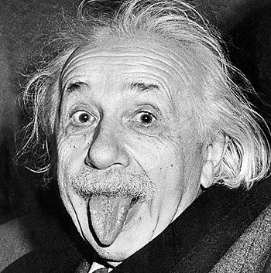
მადლობა ყურადღებისთვის !

